Slide 1

数字化转型与信息技术培训
汇报人：文小库
2023-12-23

Slide 2

数字化转型概述
信息技术培训的重要性
数字化转型的关键技术
信息技术培训的内容与形式
数字化转型与信息技术培训的案例分析
数字化转型与信息技术培训的未来发展
CATALOGUE
目录

Slide 3

01
数字化转型概述

Slide 4

定义与特点
定义
数字化转型是指企业或组织通过利用现代信息技术，如云计算、大数据、人工智能等，对业务流程、组织架构、企业文化等进行全面改革和创新，以实现企业或组织的数字化、网络化、智能化的过程。
特点
数字化转型具有全面性、深入性、创新性、持续性等特点，需要企业或组织从战略层面进行规划，并从组织架构、业务流程、企业文化等多方面进行全面改革和创新。

Slide 5



数字化转型的重要性
01
02
03
提高效率
创新商业模式
提高竞争力
数字化转型能够通过自动化和智能化技术，提高企业或组织的生产效率和管理效率，降低成本。
数字化转型能够推动企业或组织创新商业模式，开发新的产品和服务，拓展市场。
数字化转型能够提高企业或组织的竞争力，使其在激烈的市场竞争中立于不败之地。

Slide 6

数字化转型的挑战与机遇
挑战
数字化转型需要企业或组织投入大量的资源，如人力、物力、财力等，同时需要面对技术更新换代快、信息安全风险等问题。
机遇
数字化转型为企业或组织提供了巨大的发展机遇，通过数字化转型，企业或组织可以实现转型升级，提高生产效率和管理水平，拓展新的商业模式和市场，提高竞争力。

Slide 7
02
信息技术培训的重要性

Slide 8



提高员工技能水平
掌握新技术
提高工作效率
促进职业发展
通过培训，员工可以掌握最新的信息技术，提高自身技能水平，适应数字化时代的工作需求。
员工具备更强的信息技术能力，能够更高效地完成工作任务，提高整体工作效率。
拥有更好的技能水平，有助于员工在职业发展上取得更多机会和提升。

Slide 9



促进企业创新发展
激发创新思维
实现可持续发展
信息技术培训能够激发员工的创新思维，推动企业在新技术的应用和业务模式创新方面取得突破。
数字化转型和信息技术培训有助于企业实现可持续发展，跟上时代发展的步伐。
提升企业核心竞争力
通过数字化转型和信息技术培训，企业能够提升自身的核心竞争力，在激烈的市场竞争中脱颖而出。

Slide 10
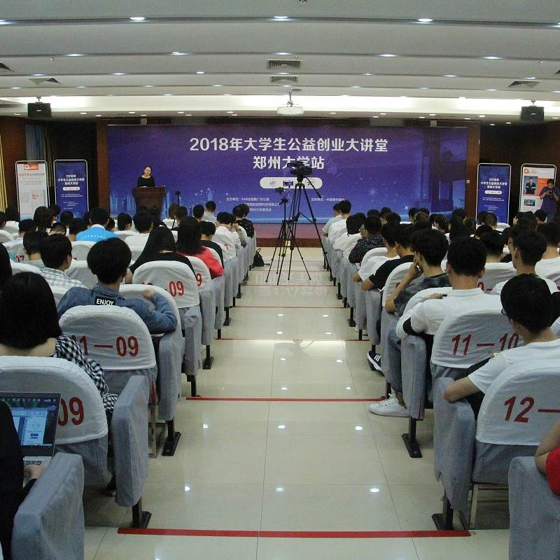


增强企业竞争力
提升客户体验
利用信息技术提升客户体验，提供更加便捷、个性化的服务，增强客户忠诚度。
优化业务流程
通过数字化转型和信息技术培训，企业能够优化业务流程，提高运营效率，降低成本。
拓展市场机会
数字化转型能够帮助企业拓展新的市场机会，发掘更多的商业价值。

Slide 11
03
数字化转型的关键技术

Slide 12



大数据与人工智能
大数据
大数据技术能够处理海量数据，挖掘出有价值的信息，为企业决策提供支持。
人工智能
人工智能技术通过机器学习和深度学习算法，实现自动化决策和智能分析。

Slide 13

云计算与物联网
云计算
云计算技术提供弹性可扩展的计算资源，实现数据存储和应用程序的远程访问。
物联网
物联网技术通过设备连接和数据交换，实现智能化管理和控制。

Slide 14

区块链与网络安全
区块链
区块链技术通过去中心化的账本记录交易信息，保障数据安全和透明性。
网络安全
网络安全技术保护网络系统和数据免受攻击和窃取，确保信息安全。

Slide 15
04
信息技术培训的内容与形式

Slide 16



在线培训课程
基础理论
技能提升
认证考试
提供关于计算机原理、网络通信、信息安全等方面的基础理论知识。
针对特定技术领域，如软件开发、数据分析、云计算等进行深入培训。
提供与各类IT认证考试相关的培训课程，帮助学员顺利通过考试。

Slide 17

实践操作培训
实验室实践
提供实际操作环境，学员可以在指导下进行实践操作，加深理解。
模拟项目
设计模拟项目让学员实际操作，提高解决实际问题的能力。
企业实习
安排学员进入企业实习，在实际工作环境中应用所学知识。

Slide 18

企业内部培训
定制课程
根据企业需求定制培训课程，满足企业特定的培训目标。
专家讲座
邀请行业专家进行授课，分享行业前沿知识和经验。
团队建设
组织团队建设活动，提高团队协作和沟通能力。

Slide 19
05
数字化转型与信息技术培训的案例分析

Slide 20


某企业数字化转型的成功经验
数字化转型战略规划
跨界合作
该企业制定了全面的数字化转型战略，明确了转型目标、路径和实施计划。
积极寻求与外部合作伙伴的合作，共同探索数字化业务模式和市场机会。
创新驱动
数据驱动决策
鼓励内部创新，设立创新基金，支持员工开展数字化创新项目。
通过数据分析，优化业务流程，提高决策效率和准确性。

Slide 21




某企业信息技术培训的实践与效果
培训需求分析
培训内容设计
培训方式多样化
培训效果评估
根据企业战略和员工发展需求，进行培训需求分析，制定培训计划。
针对不同层次和岗位的员工，设计有针对性的信息技术培训课程。
采用线上、线下相结合的方式，灵活安排培训时间和地点，提高培训效果。
通过考试、问卷调查等方式，对培训效果进行评估，持续改进培训计划。

Slide 22

某行业数字化转型的趋势与展望
人工智能技术广泛应用
数据驱动决策成为常态
人工智能技术将在行业中得到更广泛的应用，提高生产效率和降低成本。
数据将成为决策的重要依据，推动行业向数据驱动的方向发展。
跨界合作成为必然趋势
信息安全问题日益突出
跨界合作将更加频繁，推动行业创新和变革。
随着数字化程度的提高，信息安全问题将更加突出，需要加强安全防护和管理。

Slide 23
06
数字化转型与信息技术培训的未来发展

Slide 24

持续创新的技术发展
1
人工智能
随着人工智能技术的不断进步，其在数字化转型中的应用将更加广泛，如自动化、机器学习等。
云计算
2
云计算技术将继续为企业提供灵活、高效的数据存储和处理能力，助力企业实现数字化转型。
物联网
3
物联网技术的发展将促进企业实现设备连接、数据采集和智能化管理，提升运营效率。

Slide 25

企业对人才的需求变化
技能升级
01
随着数字化转型的推进，企业对员工的技能要求将不断提高，需要员工具备数字化思维和技能。
复合型人才
02
企业将需要具备多种技能的复合型人才，如技术、业务和管理等，以适应数字化转型的需求。
创新精神
03
企业将更加注重员工的创新精神和实践能力，鼓励员工不断探索新的业务模式和技术应用。

Slide 26

政策法规的影响与应对
政策支持
政府将出台相关政策支持数字化转型和信息技术培训的发展，为企业提供税收优惠、资金扶持等。
法规监管
政府将加强对数字化转型和信息技术培训的法规监管，保障数据安全和隐私保护。
企业应对
企业应积极响应政策法规的变化，加强内部管理，确保合规经营，同时利用政策支持加快数字化转型进程。

Slide 27

THANK YOU

